Slide 1


Lass uns ein Spiel erstellen
www.devoxx4kids.com

Slide 2



Nützliche Blöcke für Spiele
Spiele bieten eine große Möglichkeit um eine vielzahl von Rechenkonzepten und Fähigkeiten auszuprobieren
Hier sind einige Blöcke die besonders nützlich für die Erstellung von Spielen sind
Fühlen
Überprüfe ob sich zwei Sprites berühren oder ob ein Sprite eine Farbe berührt
Sichtbarkeit
Lass ein Sprite verschwinden oder erscheinen
2

Slide 3


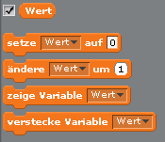
Nützliche Blöcke für Spiele
Zufall
– Erzeuge eine zufällig generierte Zahl aus einem bestimmen Zahlenbereich
Timing
– Lasse den Computer die Zeit im Auge behalten
Variablen
– Speichere eine Zeichenkette oder eine Zahl in einem Container, um sie später noch einmal zu benutzen
Zeichenketten
– Teste, verbinde, ändere Wörter und Sätze

Slide 4
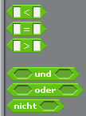
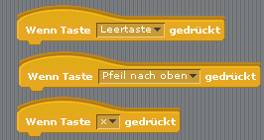
Nützliche Blöcke für Spiele
Vergleiche
– Vergleiche Werte, um Entscheidungen im Spiel zu treffen
Drücke Tasten
– Lass einen Sprite reagieren, wenn bestimmte Tasten gedrückt werden
4

